Slide 1
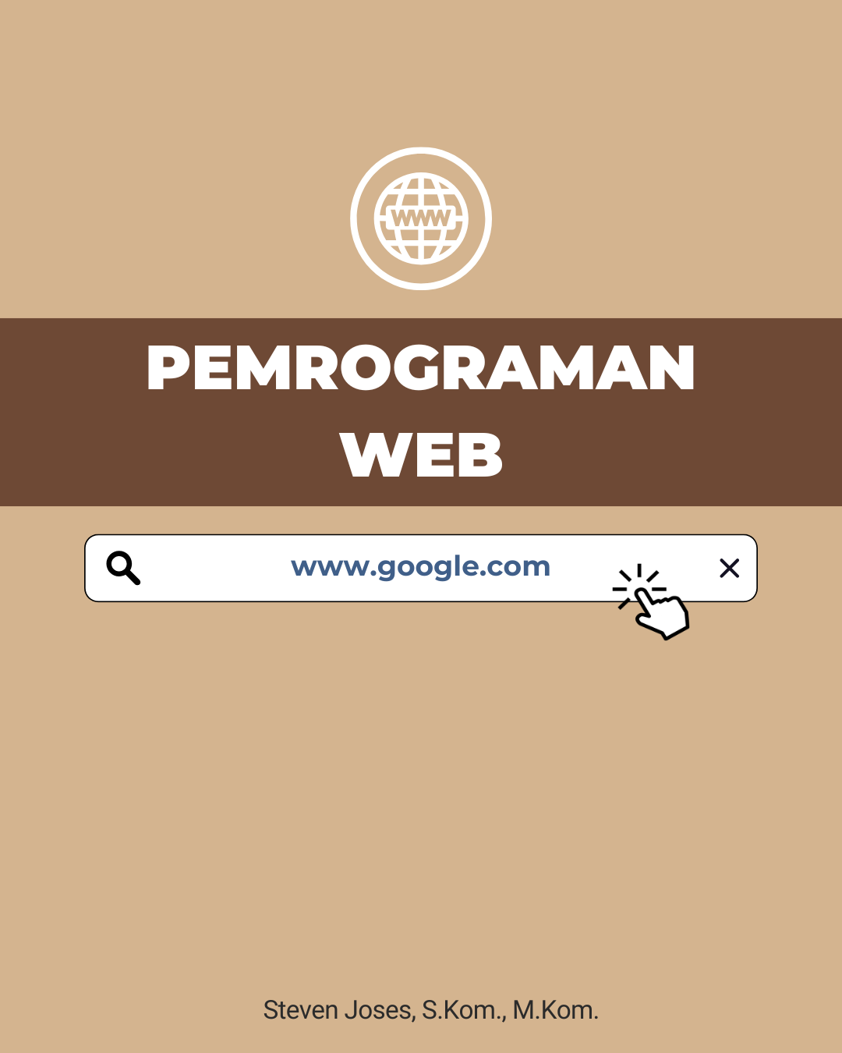
Steven Joses, S.Kom., M.Kom.

Slide 2
SEM & Landing Page Optimization

Slide 3
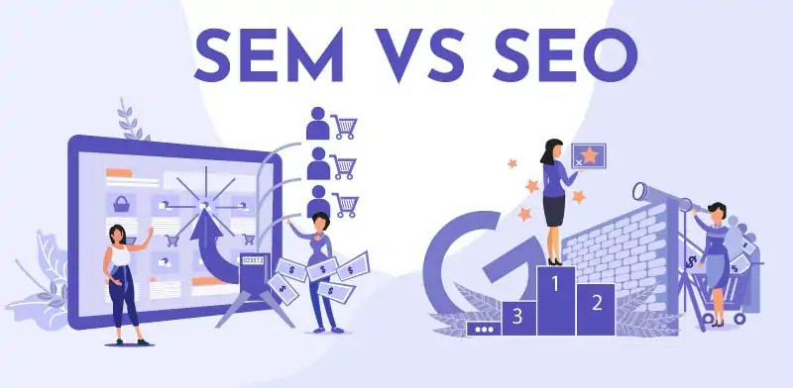

Slide 4
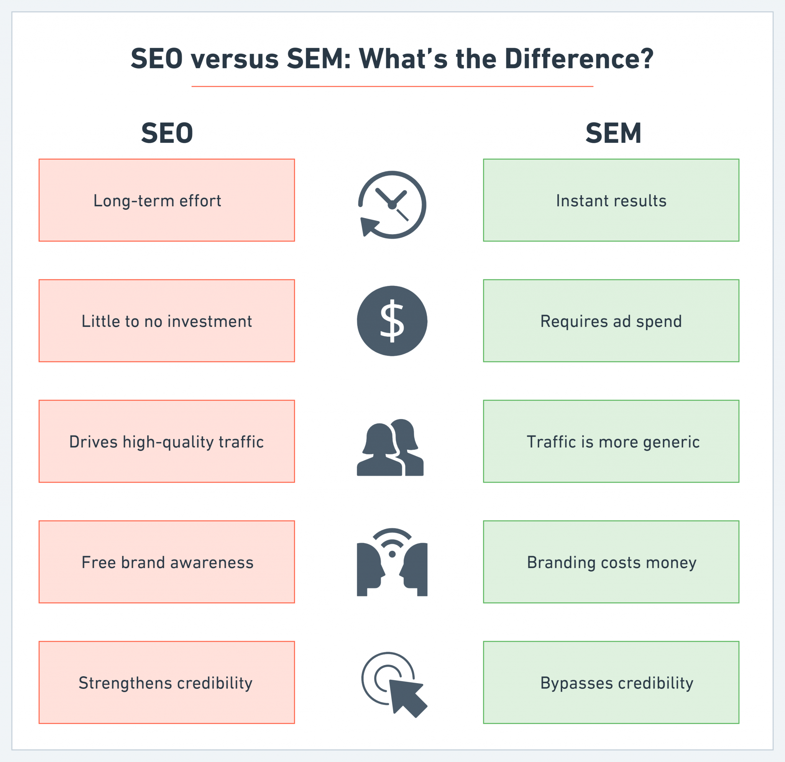

Slide 5
SEO & SEM
SEO adalah investasi jangka panjang (organik), sedangkan SEM (Google Ads) adalah hasil instan dengan membayar.
Google Ads tidak hanya soal "siapa bayar paling mahal". Google menilai kualitas website Anda. Jika web lambat atau tidak relevan, biaya iklan akan lebih mahal.

Slide 6
Praktek
Menghilangkan Distraksi: Buat halaman tanpa menu navigasi yang banyak agar user fokus pada penawaran.
Hero Section: Membuat bagian paling atas yang berisi Judul (H1) yang menarik dan gambar produk.
CTA (Call to Action): Membuat tombol yang kontras (misal: warna oranye di background putih) dengan teks yang kuat seperti "Daftar Sekarang" atau "Konsultasi Gratis".
Sticky Button: Praktik CSS agar tombol WhatsApp tetap mengapung saat di-scroll.

